Slide 1
Welkom

Slide 2
KICK-OFF Het EigenBaas Onderwijsprogramma

Slide 3
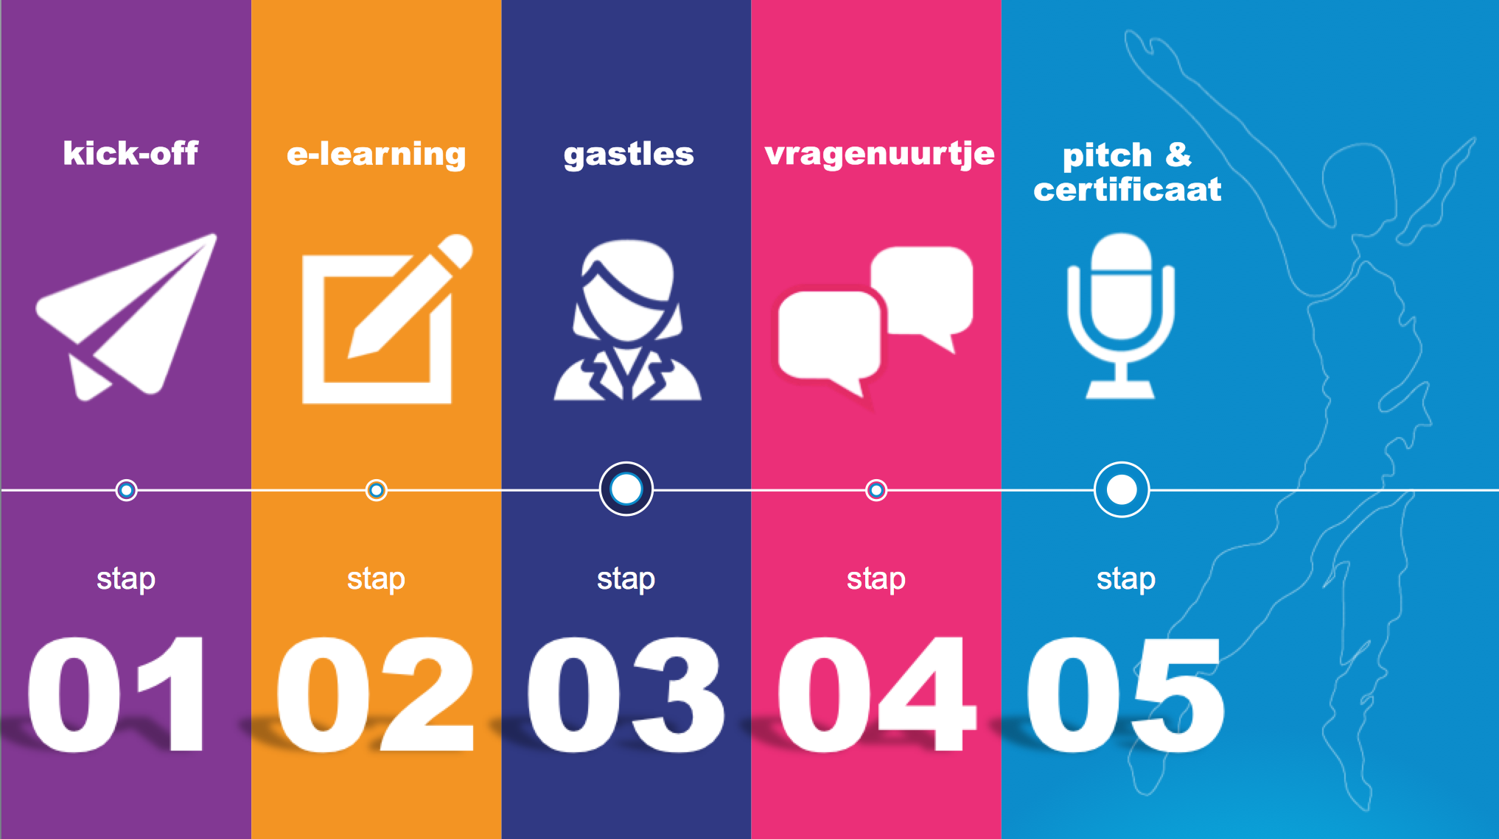
kick-off
e-learning
gastles
pitch
certificaat
stap 01
stap 02
stap 03
stap 04
stap 05

Slide 4
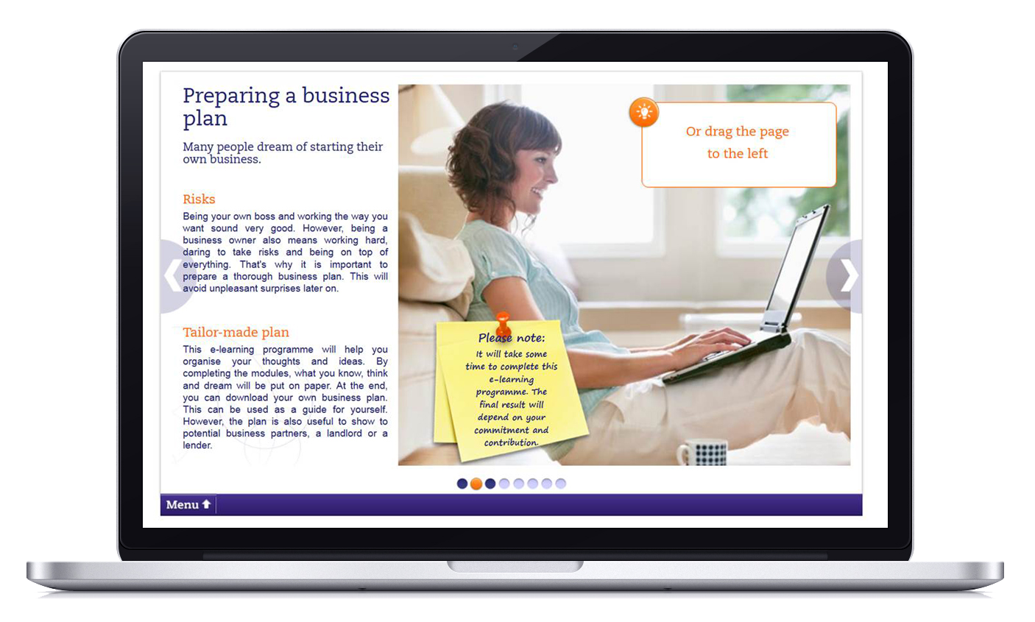

Slide 8
Downloads
In hoofdstuk 10 heb je alle opdrachten doorlopen en kun je de volgende documenten downloaden:
Ondernemingsplan
Financieel plan
Marketing-/verkoopplan
Business Model Canvas
Werkboek met oefenopdrachten

Slide 9
HEEL VEEL SUCCES!

